Slide 1
STANDARD BLUE ALBUM
示例工程技术指南
STANDARDIZED GUIDELINE FOR DEMOLITION-REBUILD
主编单位：示例主编单位
参编单位：示例参编单位
发布日期：2026年7月
示例机构
公开示例

Slide 2
示例工程技术指南
编委会
EDITORIAL BOARD · 示例工程技术指南
示例工程技术指南
编委会
主编单位：
参编单位：
发布日期：
示例机构 | 公开示例
2

Slide 3
示例工程技术指南
目录
CONTENTS
01 一、总则 04
02 二、技术标准 08
示例机构 | 公开示例
3

Slide 4
01
总则
GENERAL PRINCIPLES
总
本章内容
1 .1 适用范围
1 .2 工作程序
示例机构 | 公开示例

Slide 5
示例工程技术指南
一、总则
CHAPTER 01 · 示例工程技术指南
▍ 1 .1 适用范围
原拆原建是指在原址按原有建筑规模⁠、高度⁠、外观及使用功能进行拆除并重建的建设方式⁠，适用于历史文化街区保护更新⁠、老旧小区有机更新以及功能严重滞后的既有建筑改造等场景⁠。
在历史文化街区中⁠，原拆原建应在不改变街区整体风貌与街巷尺度的前提下⁠，改善建筑内部空间⁠、设施条件与使用环境⁠；老旧小区更新应充分尊重居民意愿⁠，完善公共服务配套与无障碍设施⁠；功能滞后建筑改造应结合城市规划要求⁠，提升土地集约利用水平与安全韧性⁠。
适用范围不包括文物建筑⁠、历史建筑以及法律法规规定不得拆除的建筑⁠。涉及风貌保护⁠、消防安全⁠、结构安全⁠、公共利益的特殊情形⁠，应依法履行专家论证⁠、审批公示与社会稳定风险评估等程序⁠，确保更新工作合法合规⁠、稳妥可控⁠。
各地可结合实际情况制定实施细则⁠，明确原拆原建项目的准入条件⁠、审批流程⁠、技术标准⁠、监管要求和退出机制⁠，形成市⁠、区⁠、街道三级协同的管理机制⁠；鼓励引入全过程工程咨询⁠，统筹设计⁠、施工⁠、监理与运维各方责任⁠。
1.1 .1 基本原则
开展原拆原建工作应当坚持尊重原有风貌⁠、保障结构安全⁠、提升使用功能⁠、控制建设成本的基本原则⁠，在保留场所记忆的同时改善人居环境⁠。
风貌协调原则要求新建建筑在体量⁠、高度⁠、色彩⁠、材质⁠、檐口线脚等方面与周边环境相协调⁠；安全优先原则要求以现行国家标准为依据⁠，开展全过程安全鉴定与监测⁠；经济合理原则要求统筹一次投入与长期运维成本⁠，避免过度建设⁠。
▍ 1 .2 工作程序
原拆原建项目一般包括现状调查⁠、安全鉴定⁠、方案编制⁠、专家论证⁠、施工实施与竣工验收六个阶段⁠，各阶段应形成完整的过程文件并归档留存⁠。
现状调查阶段应开展建筑测绘⁠、结构检测⁠、设备评估⁠、使用情况调查和居民意愿征
示例机构 | 公开示例
5

Slide 6
示例工程技术指南
一、总则
CHAPTER 01 · 示例工程技术指南
集⁠，形成翔实的现状资料库⁠；安全鉴定阶段应由具有相应资质的机构出具鉴定报告⁠，明确结构安全等级⁠、抗震构造措施和加固改造建议⁠。
方案编制阶段应坚持原规模⁠、原高度⁠、原外观的总体要求⁠，结合结构鉴定结论和使用功能需求⁠，形成建筑⁠、结构⁠、设备⁠、景观等多专业协同的设计文件⁠；专家论证阶段应组织建筑⁠、结构⁠、历史风貌⁠、消防等领域专家进行技术审查⁠，论证意见应逐条闭环⁠。
施工实施阶段应编制专项施工组织设计和安全监测方案⁠，加强危大工程管控⁠、文明施工与绿色建造⁠；竣工验收阶段应组织建设⁠、设计⁠、施工⁠、监理和相关主管部门进行联合验收⁠，确保工程质量⁠、风貌效果和使用功能全面达标⁠。
示例机构 | 公开示例
6

Slide 7
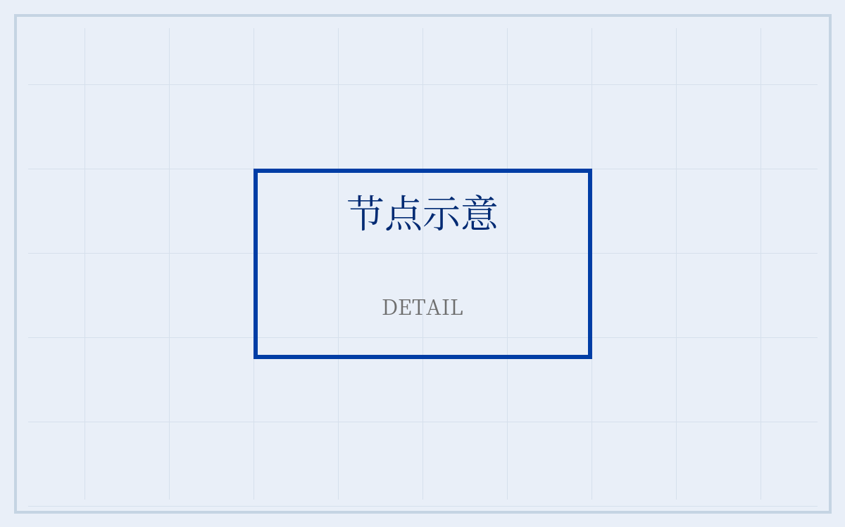
示例工程技术指南
一、总则
CHAPTER 01 · 示例工程技术指南
图1 原建筑立面与结构体系示意
原建筑立面与结构体系示意用于直观表达既有建筑的层数⁠、开间⁠、屋面形式⁠、主要结构构件及损伤位置⁠，为后续安全鉴定⁠、结构复核与风貌评估提供可视化依据⁠；图示内容应避免涉及真实门牌号⁠、产权人姓名等敏感信息⁠。
示例机构 | 公开示例
7

Slide 8
02
技术标准
TECHNICAL STANDARDS
技
本章内容
2 .1 结构安全
2 .2 节点构造
示例机构 | 公开示例

Slide 9
示例工程技术指南
二、技术标准
CHAPTER 02 · 示例工程技术指南
▍ 2 .1 结构安全
结构安全应重点核查原结构体系⁠、材料实际性能与抗震能力⁠，必要时采取整体加固或关键构件置换措施⁠，确保重建后建筑满足现行设计标准要求⁠。
重建材料应符合现行标准⁠，优先选用耐久性与可维护性良好的产品⁠，并留存完整的质量证明文件⁠。
示例机构 | 公开示例
9

Slide 10
示例工程技术指南
二、技术标准
CHAPTER 02 · 示例工程技术指南
序号
技术环节
控制要点
验收标准
1
现状调查
建筑尺寸与结构形式核查
资料完整
2
安全鉴定
结构安全等级评定
出具报告
3
地质勘察
地基承载力与沉降分析
满足设计
4
方案编制
原规模原高度原外观
通过评审
5
专家论证
风貌与结构双重把关
意见闭环
6
基础施工
扩大截面或注浆补强
控制沉降差
7
上部结构
钢筋网砂浆面层加固
先鉴定后设计
8
楼梯置换
现浇整体置换
保证疏散宽度
9
外围护
节能与防水同步提升
气密水密合格
10
设备更新
管线综合与管井优化
使用便捷
11
消防系统
疏散与报警全覆盖
验收合格
12
抗震构造
关键节点可靠连接
满足现行标准
13
材料选用
耐久可维护产品
留存质保文件
14
过程影像
关键工序留痕
归档可查
15
绿色施工
降尘降噪与资源循环
文明施工
16
质量检验
分部分项抽检
合格率达标
17
安全监测
施工期变形观测
预警可控
18
竣工验收
六阶段资料汇总
交付使用
19
后期运维
使用说明书与保修
责任明确
20
档案管理
全过程文件归集
长期保存
21
风貌保护
原规模原高度原外观
专家认可
22
节能环保
围护与设备协同
能耗达标
23
智能建造
BIM 全过程应用
提质增效
24
风险管控
危大工程专项方案
零事故
25
造价控制
限额设计与概预算
投资可控
26
工期管理
关键线路动态优化
按期竣工
27
公众沟通
公示与意见征询
达成共识
28
智慧运维
监测数据平台化
长效运行
示例机构 | 公开示例
10

Slide 11
示例工程技术指南
二、技术标准
CHAPTER 02 · 示例工程技术指南
▍ 2 .2 节点构造
节点构造应保证新旧构件可靠连接⁠，优先采用成熟⁠、可检的构造做法⁠，并留存关键工序的过程影像资料⁠。
示例机构 | 公开示例
11

Slide 12
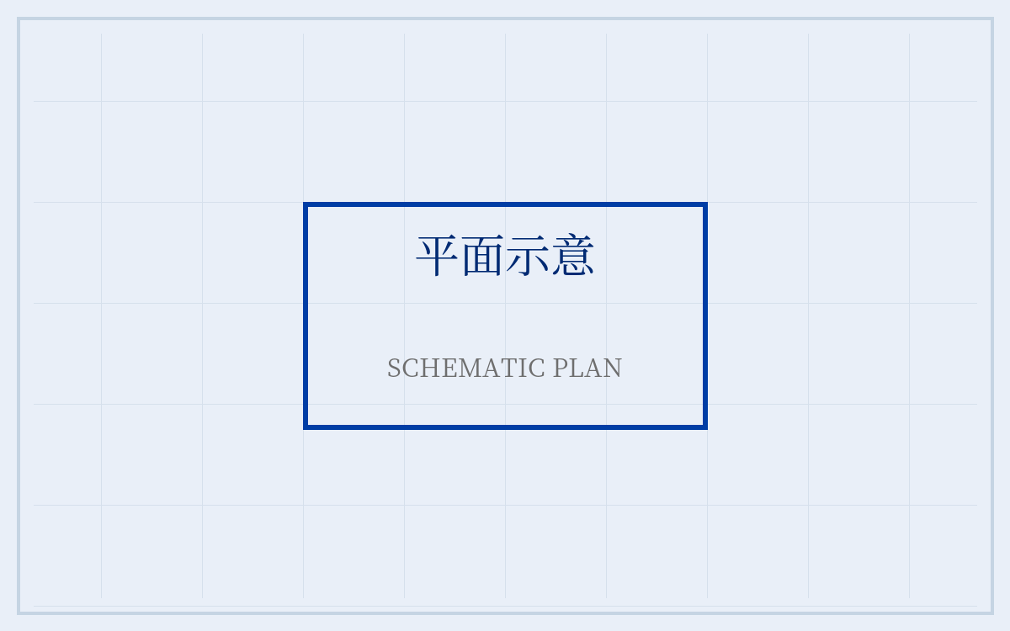
示例工程技术指南
二、技术标准
CHAPTER 02 · 示例工程技术指南
图1 典型平面布局示意
图2 结构加固节点示意
图3 外立面效果示意
示例机构 | 公开示例
12

Slide 13
匠心筑造
品质焕新
示例机构

